Slide 1
Draag bij aan het noodhulpfonds
Collecte voor Tearfund

Slide 2
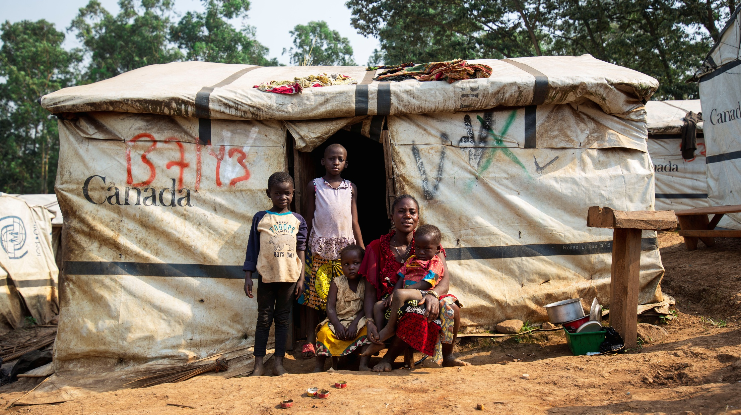
Het raakt ons bij Tearfund diep wanneer mensen lijden onder noodsituaties als natuurrampen en conflicten.

Slide 3
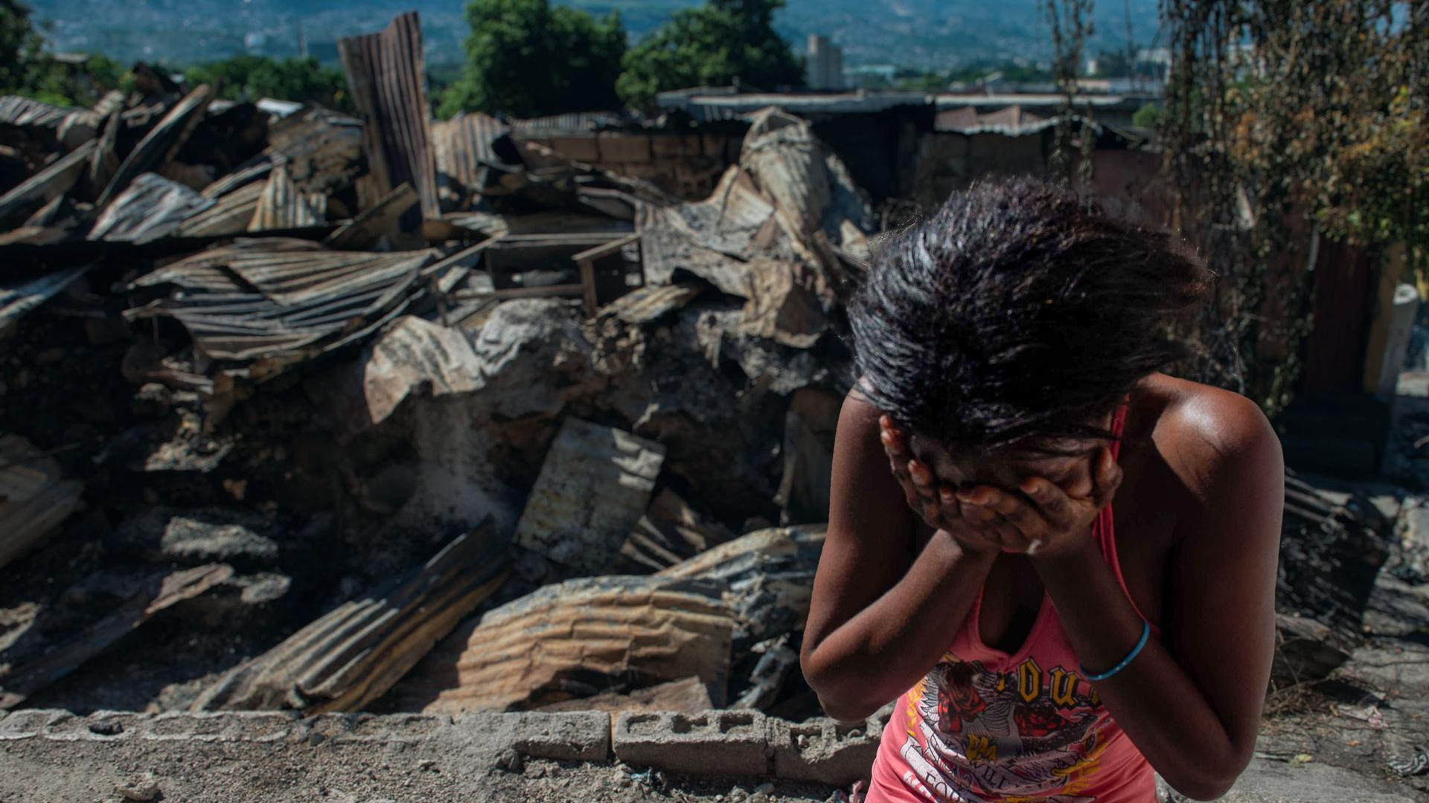
Zeker bij rampen en conflicten die in Nederland weinig media-aandacht krijgen.
Daarom is er het Noodhulpfonds.

Slide 4
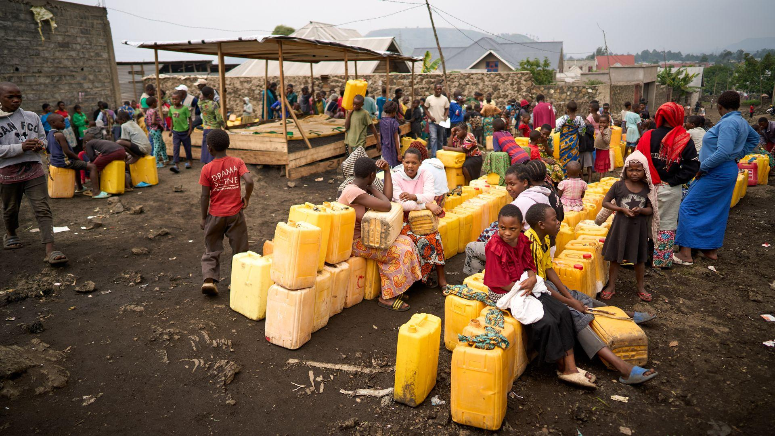
Zodat we bij iedere ramp of conflict
direct in actie kunnen komen.

Slide 5
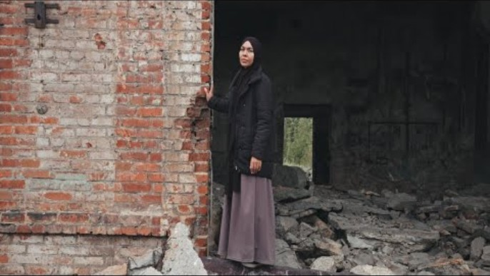

Slide 6
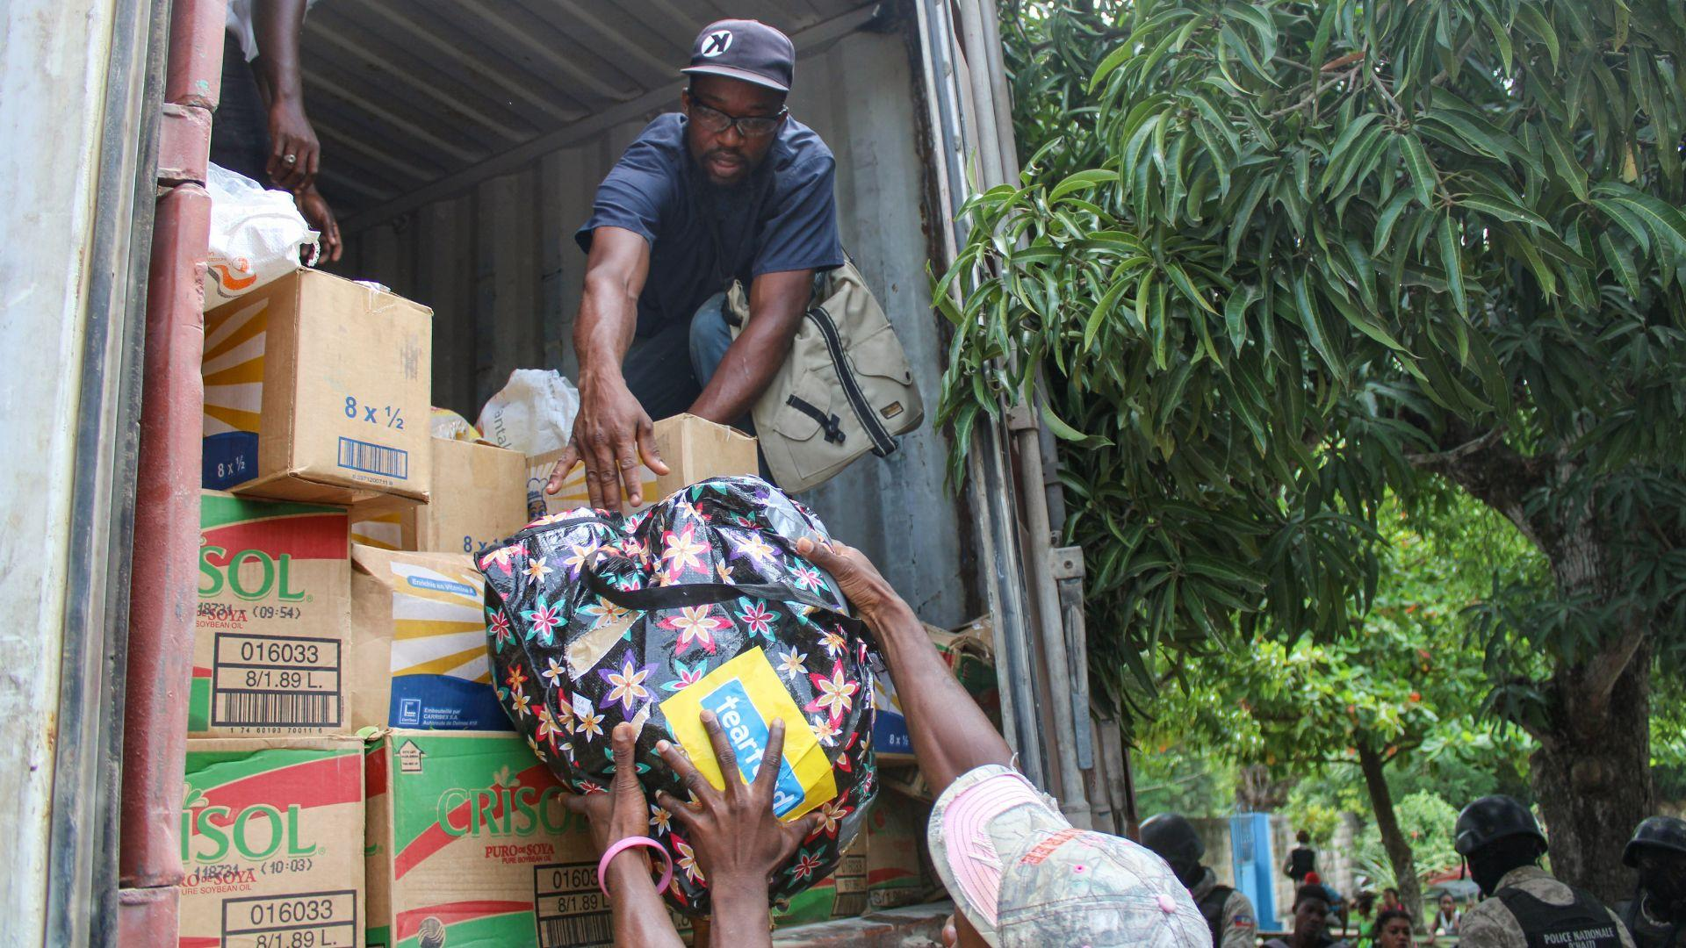
Helpt u mee?
Bedankt voor uw gift!

